Slide 1


Slide 2



Módulo IX:
Get Certified.

Slide 3
PLN con Tensorflow (Parte 1)

Slide 4
🐱‍💻Objetivos de aprendizaje🐱‍💻

Slide 5
Objetivos de aprendizaje🐱‍💻
Resolución del ejercicio de categoría 4 🤖💜.
Comprender cómo usar redes neuronales para resolver problemas de procesamiento de lenguaje natural usando TensorFlow.🤖.
Por último, en esta sesión para el challenge 🐱‍💻 vamos a completar el 5to ejercicio altamente parecido al examen de certificación 🤖💜.

Slide 6
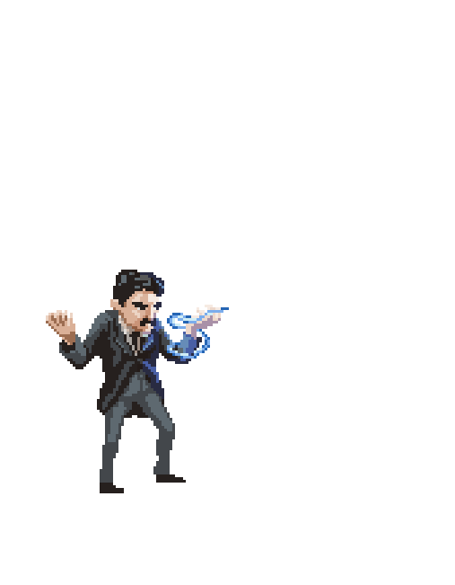
Agenda
6:30 - 6:35 PM Saludos y anuncios.
6:35 - 6:40 PM Objetivos.
6:40 - 7:00 PM Resolución de dudas del challenge de categoría 3
7:00 - 7:30 PM Conceptos de NLP
7:30 - 8:25 PM Ejercicio de categoría 4
8:25 - 8:40 PM BREAK.
8:40 - 9:20 PM Challenge: Ejercicio de categoría 4
9:20 - 9:30 PM Conclusiones.
Notes:
GANTT del Temario DS+AI

Slide 7
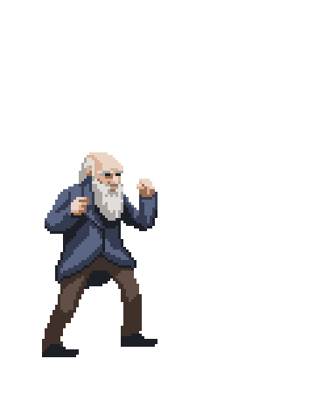
Recursos y meta-recursos de aprendizaje.

Slide 8

Natural Language Processing (NLP) Zero to Hero
Natural Language Processing - Tokenization (NLP Zero to Hero - Part 1)
Notes:
¡Recursos!

Slide 9


Natural Language Processing in TensorFlow
https://www.coursera.org/learn/natural-language-processing-tensorflow/home/week/1
https://www.coursera.org/learn/natural-language-processing-tensorflow/home/week/2
Notes:
Laurence Moroney leads AI Advocacy at Google, with a vision to make AI easy for developers and to widen access to ML careers for everyone.

Slide 10
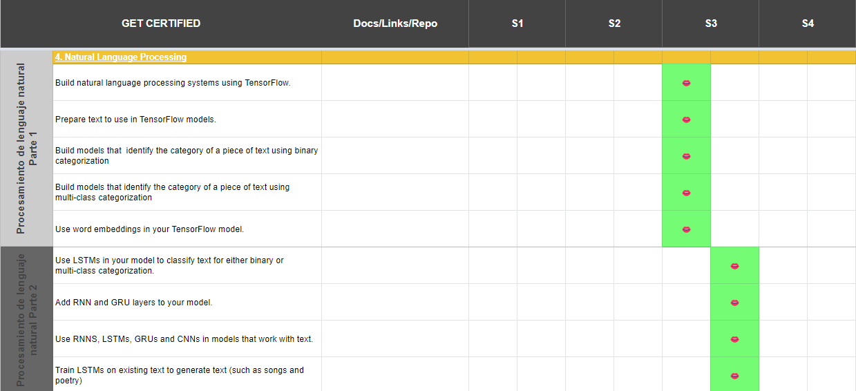
TensorFlow Developer Certificate;
Checklist - GANTT
* Adecuación del checklist a modo de Gantt
Notes:
Hemos dividido parte de las habilidades del checklist enumeradas en el Candidate Handbook a lo largo de las 8 sesiones del módulo. Con el propósito de que los estudiantes puedan sentirse cómodos de ir palomeando de su lado conforme avancemos en las semanas.

Slide 11
Challenge Review

Slide 12
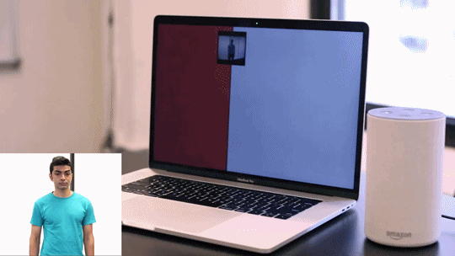
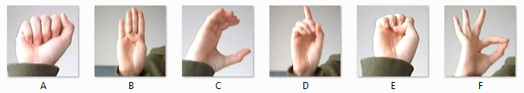
CHALLENGE REVIEW:
Ejercicio de categoría 3
Category3Challenge2

Slide 13
Conceptos de NLP

Slide 14
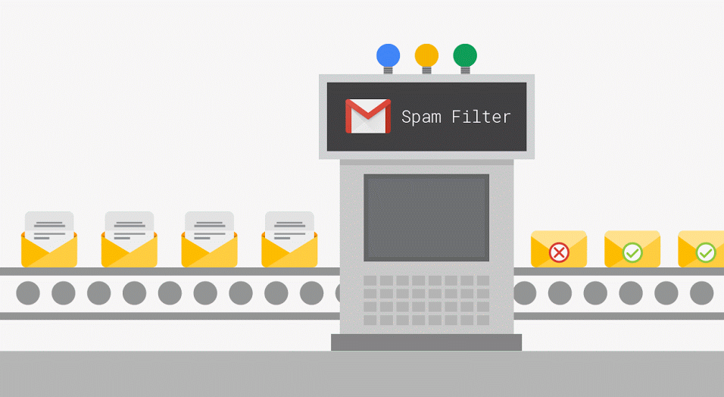

Clasificación de textos

Slide 15

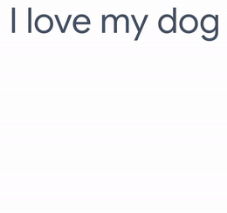
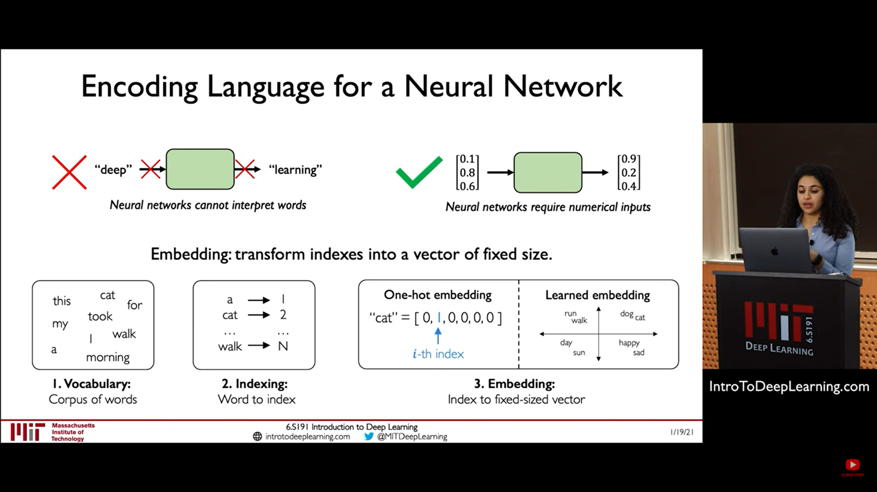
Tokenización
*Por letra.
*Por palabra.

Slide 16
Secuencias
Oraciones
[
‘i really love my dog’,
‘my dog loves my manatee’
]
Secuencias
[
[4, 2, 1, 3],
[1, 3, 1]
]
Vocabulario
[
‘think’: 8, ‘amazing’: 10, ‘my’: 1, ‘love’: 2,
‘dog’: 3, ‘is’: 9, ‘you’: 5, ‘do’: 7, ‘cat’: 5,
‘i’: 4
]
✔️
❌
✔️
✔️
✔️
✔️
✔️
❌
✔️
❌

Slide 17
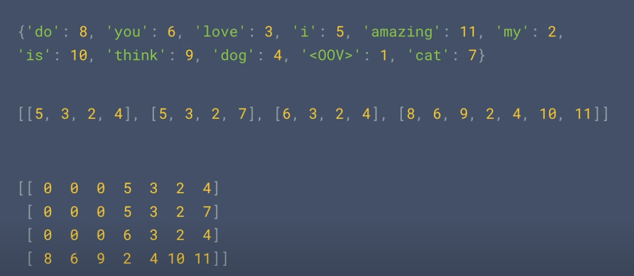
Padding
Secuencias
Secuencias con padding

Slide 18
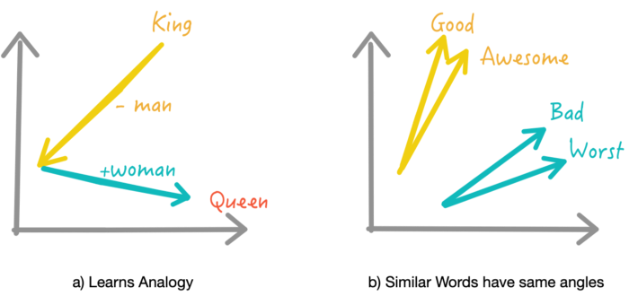
Embedding

Slide 19
Veamos algunos ejemplos

Slide 20
Notebooks teórico-prácticos
Preprocesamiento de texto: tokenización, secuencias y padding
Construyendo un clasificador de textos: dataset de sarcasmo

Slide 21


Break

Slide 22
Challenge

Slide 23

Ejercicio Categoría 4
BBC News Archive
Category4-Question.ipynb

Slide 24

Q & A

Slide 25
Módulo IX:
Get Certified.

